Slide 1
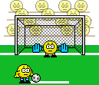
Junta de capitanes
Jueves 17 de septiembre de 2015

Slide 2
Índice
Experiencia previa
Cambios en el reglamento
Sistema de competencia
Aspectos logísticos
Organización

Slide 3
Índice
Experiencia previa
Cambios en el reglamento
Sistema de competencia
Aspectos logísticos
Organización

Slide 4
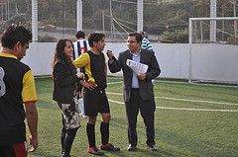
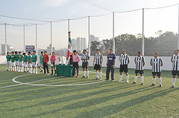
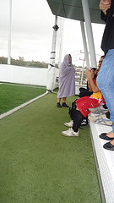
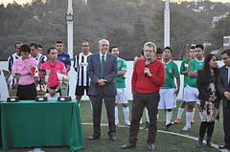
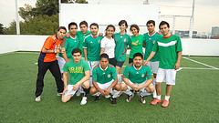
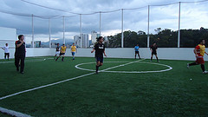
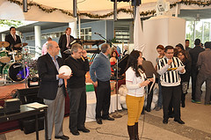
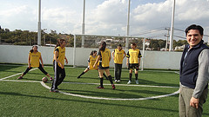
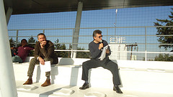
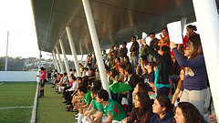
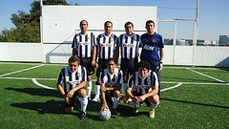
Experiencia previa
2012
Un gran inicio

Slide 5
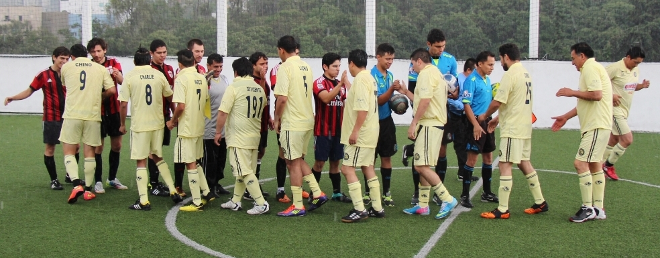
Respeto y diversión

Slide 6
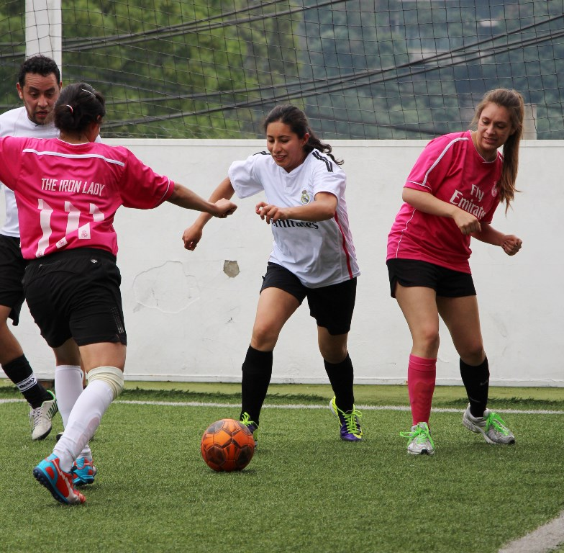
Juego limpio

Slide 7
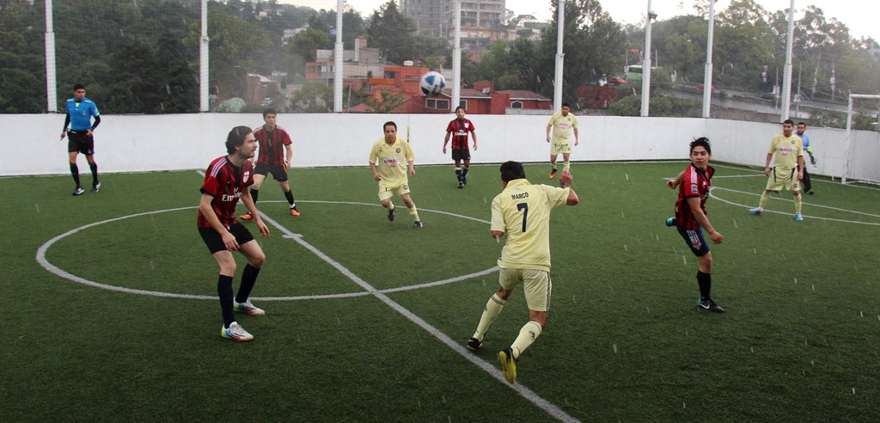
Pasión y emoción

Slide 8
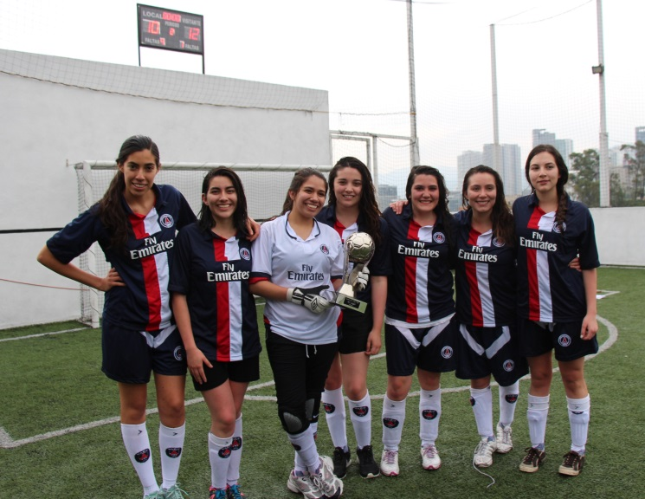
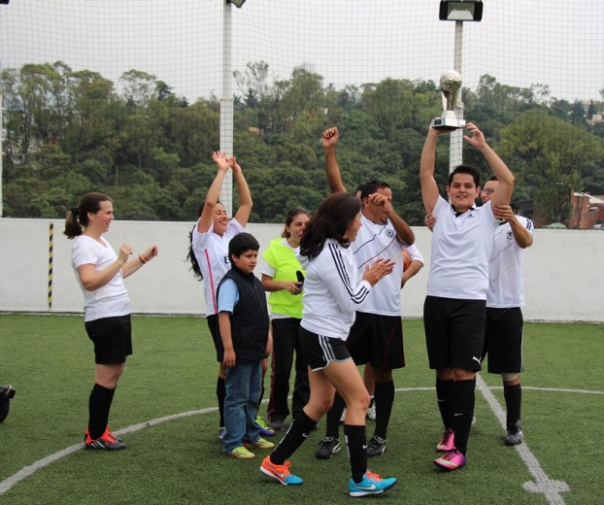
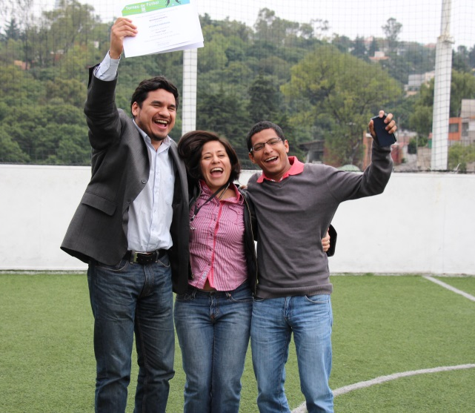
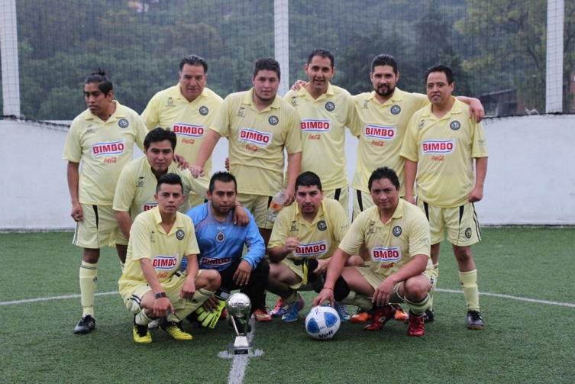
Sueños cumplidos

Slide 9
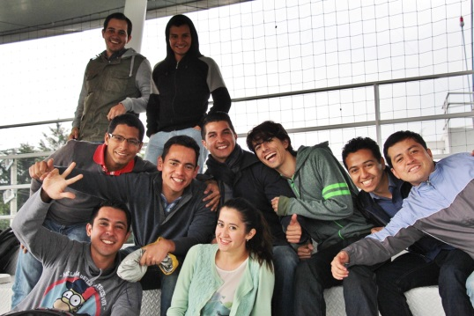
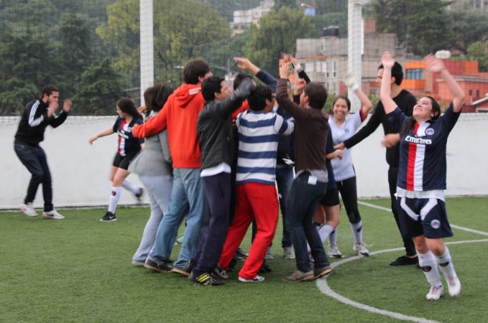
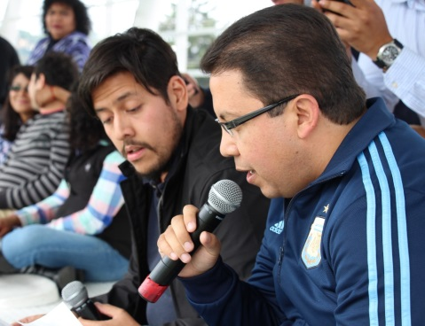
Objetivos del torneo
Integración
Recreación
Convivencia
Ejercitarse

Slide 10
Costos del torneo
Pago de inscripción y arbitraje parcial
Arbitraje
Casacas
Botiquín
Servicio Médico
Mantenimiento de cancha
Tablero electrónico
Gestión administrativa
Compra de trofeos
Etc.

Slide 11
Índice
Experiencia previa
Cambios en el reglamento
Sistema de competencia
Aspectos logísticos
Organización

Slide 12
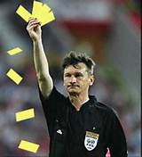
Reglamento (.)
Uniforme del equipo y del portero
Ejercicios de calentamiento previo al juego
Registro previo con credencial
Entregar recibo comprobante de pago al arbitro, sin pago no podrán jugar.
Jugador que no cumpla con el examen médico, no puede jugar.
Remarcar los castigos por faltas reiteradas y juego brusco, así como medidas severas contra cualquier acto ilegal.
Después de la sexta falta un shoot out por cada falta adicional
Saque de inicio de juego: toque hacia el frente
No se puede jugar con 3 jugadores

Slide 13
Reglamento (..)
El shoot out deberá cobrarse al silbatazo del árbitro
NO están permitidas las barridas
NO serán validos los goles con disparo antes de media cancha (sólo en el caso de ser tocado por otro jugador)
Los despejes de meta realizados por el portero, no pueden rebasar la media cancha (es valido si el balón es tocado por otro jugador antes de tocar el piso)
Altas y bajas de jugadores
Por lesión (en cualquier momento) o baja del CIDE
N. Público en las gradas
En caso de cometer alguna agresión, falta de respeto, la autoridad la tendrá el arbitro, no hay garantías y se va toda la grada.

Slide 14
Índice
Experiencia previa
Cambios en el reglamento
Sistema de competencia
Aspectos logísticos
Organización

Slide 15
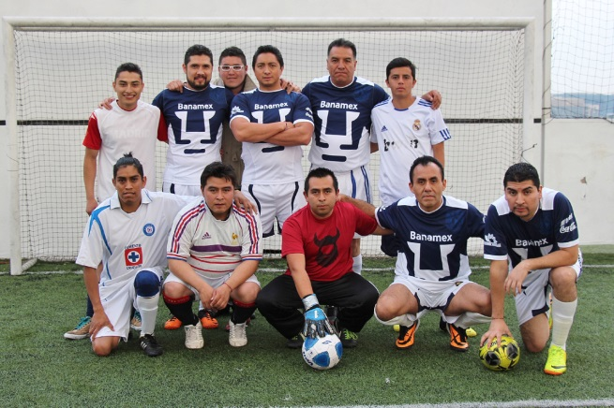
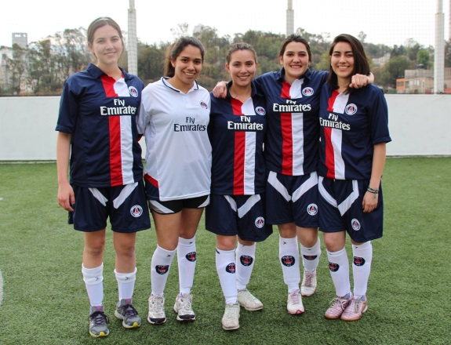
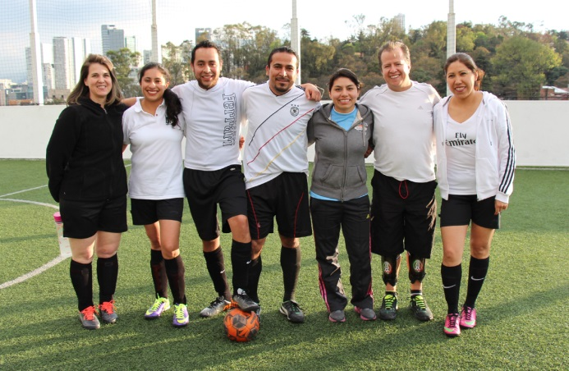
Sistema de competencia
Categorías
Varonil
Femenil
Mixto

Slide 16
Sistema de competencia
Torneo de Copa
Sistema de juego “un grupo”
Una sola vuelta
1 juego por semana
3 puntos por juego ganado
1 punto por juego empatado
Perder por default por no completarse el equipo:
Marcador de 0-5
Perder por default por no presentarse el equipo:
Marcador de 0-10

Slide 17
Sistema de competencia
Torneo de Copa
Califican a semifinal los primeros equipos de cada grupo (caso según la categoría)
En el caso de empate, se aplicará el criterio de diferencia de goles, en caso de persistir, se aplicará el criterio de menos faltas cometidas
Se premiará al 1ro. 2do. y 3er. lugar de cada categoría

Slide 18
Sistema de competencia
Viernes 29 de mayo
Torneo
Repechaje
Semifinales
Finales
1.-
2.-
3.-
4.-
5.-
6.-
7.-
8.-
9.-
Primeros dos (2) lugares y los dos (2)ganadores del repechaje
1ero. 2do. y 3er. lugar
3°, 4°, 5° y 6° lugar
1° y 2° de la tabla (Final)
3° y 4° de la tabla por el 3er. lugar
1° y 2° de la tabla (Final)
3° y 4° de la tabla por el 3er. lugar

Slide 19
Índice
Experiencia previa
Cambios en el reglamento
Sistema de competencia
Aspectos logísticos
Organización

Slide 20
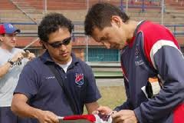
Aspectos logísticos
Programación de juegos:
Martes a viernes
En horarios de 15:00 16:00 y 17:00 horas
Sorteo de fechas y horarios
No hay cambios de fecha ni horario
Registro de los jugadores:
Credencial CIDE
Credencial del IFE
Comprobante de pago

Slide 21
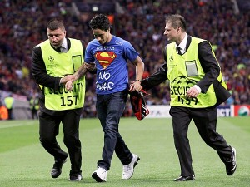
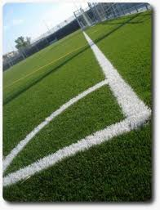
Aspectos logísticos
Prohibido hacer ejercicios de calentamiento a un costado de la cancha
Se prohíbe atravesar la cancha durante el juego

Slide 22
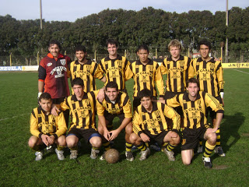
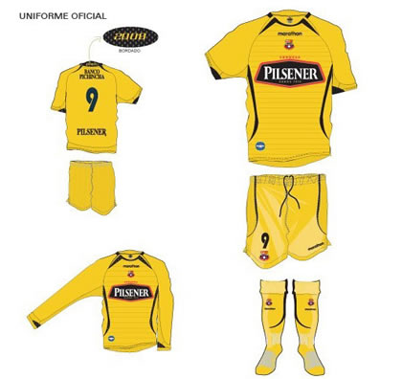
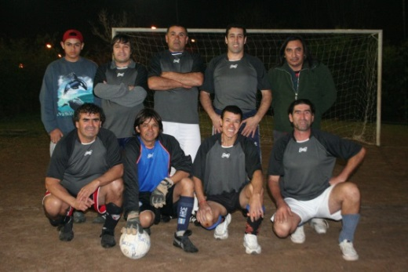
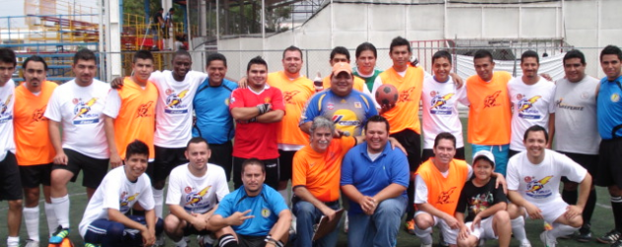
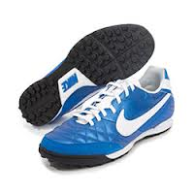
Aspectos logísticos
Jugadores bien uniformados
Playera con número vulcanizado, short, calcetas y tenis lisos o con pequeños tachones

Slide 23
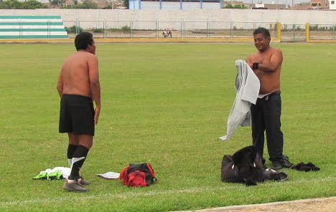
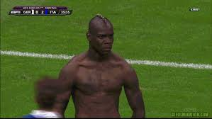
Aspectos logísticos
Prohibido cambiarse en la cancha o en las gradas
En cada juego los equipos deberán presentar un balón de acuerdo con las especificaciones establecidas en el reglamento
N°4

Slide 24
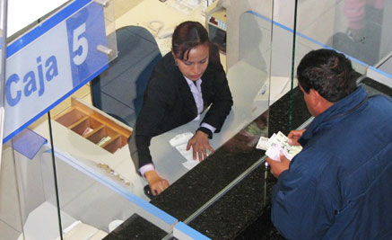
Aspectos logísticos
Se debe de pagar el arbitraje por anticipado
$100 pesos
Inscripción $250 pesos
Entregar comprobantes al arbitro
No se podrá jugar sin pago de arbitraje (se pierde por default)
Para continuar en el torneo deberá estar al corriente en los pagos de arbitraje

Slide 25
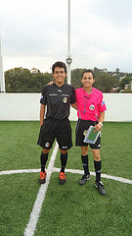
Aspectos logísticos
Jugador que no cumpla con el examen médico, no podrá jugar
El cuerpo arbitral es la máxima autoridad en la cancha

Slide 26
Índice
Experiencia previa
Cambios en el reglamento
Sistema de competencia
Aspectos logísticos
Organización

Slide 27
Organización
Comité organizador
Planeación seguimiento y control del torneo de fútbol
Personal de:
-Dirección General
-Secretaría Académica
-Secretaría General
Comisión de arbitraje
Aplicación del reglamento de fútbol y dictaminar las sanciones
Comisión disciplinaria
Resolver las inconformidades derivadas de la aplicación del reglamento
-Arbitro Central
-Árbitro Auxiliar
Personal de:
-Coordinación General de Docencia
-Dirección de Recursos Materiales
-Dirección de Comunicación Social y Desarrollo
Rol
Integrantes

Slide 28
Organización
Sorteo

Slide 29
Fin de la presentación
¡Mucho éxito para todos los equipos!
Comité Organizador

